Slide 1
Modo Condicional

Slide 2
Modo condicional
Modo condicional
Convidaria a Inês para a festa,
se tivesse o número de telefone dela.
Exprime a possibilidade de realizar uma ação sob determinada condição, que pode ou não ser concretizada.

Slide 3
Modo condicional
Modo condicional Flexão
O modo condicional é facilmente reconhecido pela terminação em ‑ria (em todas as conjugações).
1ª conjugação (-ar)
2ª conjugação (-er)
3ª conjugação (-ir)
Eu
andaria
correria
sorriria
Tu
andarias
correrias
sorririas
Ele/Ela/Você
andaria
correria
sorriria
Nós
andaríamos
correríamos
sorriríamos
Vós
andaríeis
correríeis
sorriríeis
Eles/Elas/Vocês
andariam
correriam
sorririam

Slide 4
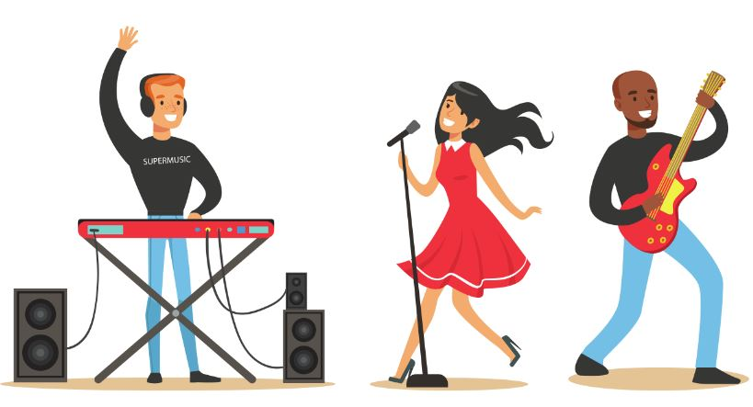
Modo condicional
Modo condicional - Usos
Condição
Iria ao concerto hoje, se não estivesse doente.
Desejo
Gostaria de ser cantor de música pop.
Pedido
Poderia reduzir o volume do rádio, por favor?
Dúvida
Que música estariam eles a ouvir ontem na festa da Ana?

Slide 5
Modo condicional
Exercícios

Slide 6
Modo condicional
1- Assinala as frases em que está presente o modo condicional.
Estarei de regresso em breve.
Contaríamos toda a verdade, se nos prometessem guardar segredo.
Se pudesse escolher, viveria num país mais quente.
Se não tiver trabalhos este fim de semana, vou ao cinema.
Não me aborreceria com ele, se tivesse cumprido todas as suas obrigações.

Slide 7
Modo condicional
2- Completa as frases seguintes com o verbo no modo condicional.
a) O menino ___________ (fazer) tudo de novo, se lhe dessem outra oportunidade.
faria
teriam
b) Se vocês tivessem chegado a tempo, _________ (ter) realizado todas as atividades.
c) Os irmãos ___________ (andar) mais felizes, se se entendessem.
andariam
sentirias
d) Tu não te_____________ (sentir) bem, se não lhe dissesses a verdade.

Slide 8
Modo condicional
3- Ordena as palavras para formares uma frase.
Estaria
se
Maria.
ajudar
conseguisse
a
melhor,

